Slide 1
CHAP 9 : 정렬
C로 쉽게 풀어쓴 자료구조
생능출판사
2014

Slide 2


정렬이란?
정렬은 물건을 크기 순으로 오름차순이나
내림차순으로 나열하는 것
정렬은 컴퓨터공학을 포함한 모든 과학기술
분야에서 가장 기본적이고 중요한 알고리즘 중 하나
정렬은 자료 탐색에 있어서 필수적
(예) 만약 영어사전에서 단어들이
알파벳 순으로 정렬되어 있지 않다면?

Slide 3
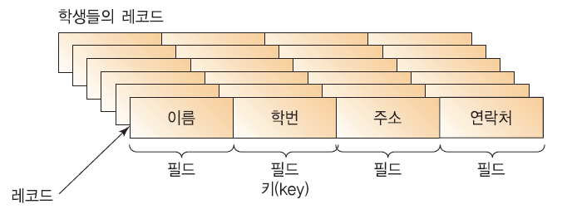
정렬의 대상
일반적으로 정렬시켜야 될 대상은 레코드(record)
레코드는 필드(field)라는 보다 작은 단위로 구성
키필드로 레코드와 레코드를 구별한다.

Slide 4

정렬 알고리즘 개요
모든 경우에 최적인 정렬 알고리즘은 없음
각 응용 분야에 적합한 정렬 방법 사용해야함
레코드 수의 많고 적음
레코드 크기의 크고 작음
Key의 특성(문자, 정수, 실수 등)
메모리 내부/외부 정렬
정렬 알고리즘의 평가 기준
비교 횟수의 많고 적음
이동 횟수의 많고 적음

Slide 5

정렬 알고리즘 개요
단순하지만 비효율적인 방법
삽입정렬, 선택정렬, 버블정렬 등
복잡하지만 효율적인 방법
퀵정렬, 히프정렬, 합병정렬, 기수정렬 등
내부 정렬(internal sorting)
모든 데이터가 주기억장치에 저장되어진 상태에서 정렬
외부 정렬(external sorting)
외부기억장치에 대부분의 데이터가 있고 일부만 주기억장치에 저장된 상태에서 정렬

Slide 6
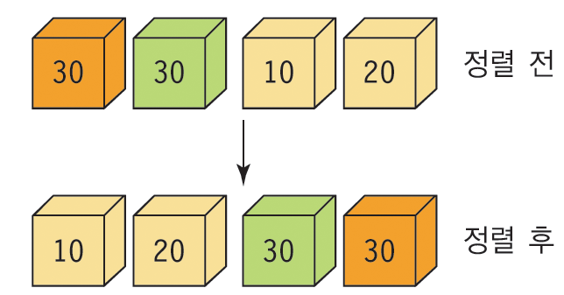
정렬 알고리즘 개요
정렬 알고리즘의 안정성(stability)
동일한 키 값을 갖는 레코드들의 상대적인 위치가 정렬 후에도 바뀌지 않음
안정하지 않은 정렬의 예 =====>

Slide 7
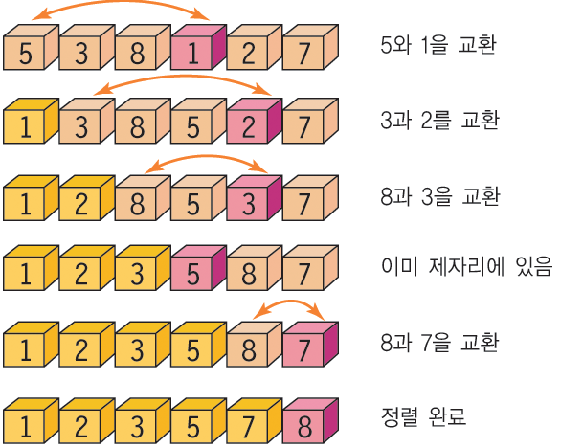
선택정렬(selection sort)
정렬된 왼쪽 리스트와 정렬안된 오른쪽 리스트 가정
초기에는 왼쪽 리스트는 비어 있고, 정렬할 숫자들은 모두 오른쪽 리스트에 존재
오른쪽 리스트에서 최소값 선택하여 오른쪽 리스트의 첫번째 수와 교환
왼쪽 리스트 크기 1 증가
오른쪽 리스트 크기 1 감소
오른쪽 리스트가 소진되면 정렬 완료

Slide 8
선택정렬 유사코드
selection_sort(A, n)
for i←0 to n-2 do
least ← A[i], A[i+1],..., A[n-1] 중에서 가장 작은 값의 인덱스;
A[i]와 A[least]의 교환;
i++;
#define SWAP(x, y, t) ( (t)=(x), (x)=(y), (y)=(t) )
void selection_sort(int list[], int n)
{ int i, j, least, temp;
for(i=0; i<n-1; i++) {
least = i;
for(j=i+1; j<n; j++) // 최솟값 탐색
if(list[j]<list[least]) least = j;
SWAP(list[i], list[least], temp);
}
}

Slide 9
선택정렬 프로그램
#include <stdio.h>
#include <stdlib.h>
#define MAX_SIZE 10000
#define SWAP(x, y, t) ( (t)=(x), (x)=(y), (y)=(t) )
int list[MAX_SIZE];
int n;
//
void selection_sort(int list[], int n)
{
//...
}
//
void main()
{
int i;
n = MAX_SIZE;
for(i=0; i<n; i++) // 난수 생성 및 출력
list[i] = rand()%n; // 난수 발생 범위 0~n
selection_sort(list, n); // 선택 정렬 호출
for(i=0; i<n; i++) // 정렬 결과 출력
printf("%d\n", list[i]);
}

Slide 10

선택정렬 복잡도 분석
비교 횟수
(n - 1) + (n - 2) + … + 1 = n(n - 1)/2 = O($n^{2}$)
이동 횟수
3(n - 1)
전체 시간적 복잡도: O($n^{2}$)
안정성을 만족하지 않음

Slide 11
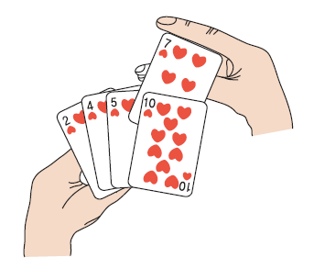
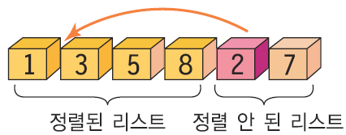
삽입정렬(insertion sort)
정렬되어 있는 부분에 새로운 레코드를 올바른 위치에
삽입하는 과정 반복

Slide 12
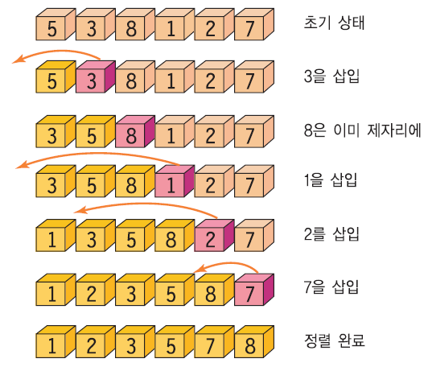
삽입정렬(insertion sort)
삽입정렬 과정

Slide 13
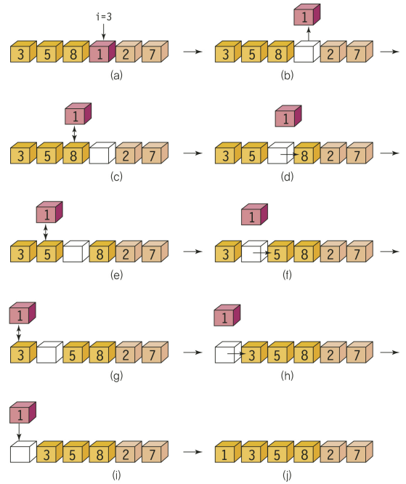
삽입정렬(insertion sort)

Slide 14
삽입정렬 알고리즘
insertion_sort(A, n)
1. for i ← 1 to n-1 do
2. key ← A[i];
3. j ← i-1;
4. while j≥0 and A[j]>key do
5. A[j+1] ← A[j];
6. j ← j-1;
7. A[j+1] ← key
1. 인덱스 1부터 시작
2. 현재 삽입될 숫자인 i번째 정수를 key 변수로 복사
3. 현재 정렬된 배열은 i-1까지 이므로, i-1번째부터 역순으로 조사
4. j값이 음수가 아니어야 되고 key값보다 정렬된 배열에 있는 값이 크면 수행
5. j번째를 j+1번째로 이동
6. j를 하나 감소
7. j번째 정수가 key보다 작으므로 j+1번째가 key값이 들어갈 위치

Slide 15
삽입정렬 프로그램
// 삽입정렬
void insertion_sort(int list[], int n)
{
int i, j, key;
for(i=1; i<n; i++){
key = list[i];
for(j=i-1; j>=0 && list[j]>key; j--)
list[j+1] = list[j]; // 레코드의 오른쪽 이동
list[j+1] = key;
}
}

Slide 16
삽입정렬 복잡도 분석
최선의 경우 O(n) : 이미 정렬되어 있는 경우
비교: n-1 번
최악의 경우 O(n²) : 역순으로 정렬되어 있는 경우
모든 단계에서 앞에 놓인 자료 전부 이동
비교:
이동:
평균의 경우 O(n²)
많은 이동 필요 -> 레코드가 클 경우 불리
안정된 정렬방법
대부분 정렬되어 있으면 매우 효율적

Slide 17
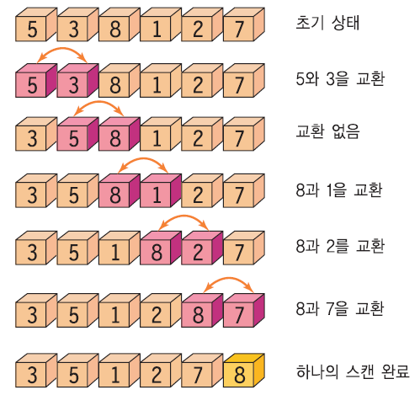
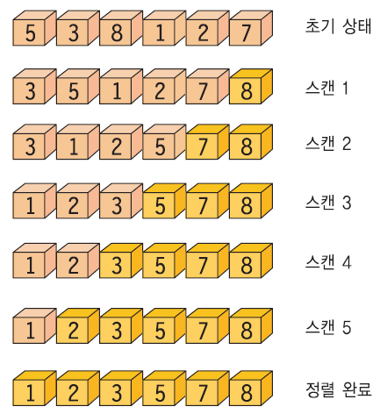
버블정렬(bubble sort)
인접한 2개의 레코드를 비교하여 순서대로 되어 있지 않으면 서로 교환
이러한 비교-교환 과정을 리스트의 왼쪽 끝에서 오른쪽 끝까지 반복(스캔)

Slide 18
버블정렬 알고리즘
BubbleSort(A, n)
for i←n-1 to 1 do
for j←0 to i-1 do
j와 j+1번째의 요소가 크기 순이 아니면 교환
j++;
i--;
#define SWAP(x, y, t) ( (t)=(x), (x)=(y), (y)=(t) )
void bubble_sort(int list[], int n)
{ int i, j, temp;
for(i=n-1; i>0; i--){
for(j=0; j<i; j++) // 앞뒤의 레코드를 비교한 후 교체
if(list[j]>list[j+1])
SWAP(list[j], list[j+1], temp);
}
}

Slide 19

버블정렬 복잡도 분석
비교 횟수(최상, 평균, 최악의 경우 모두 일정)
이동 횟수
역순으로 정렬된 경우(최악의 경우) : 이동 횟수 = 3 * 비교 횟수
이미 정렬된 경우(최선의 경우) : 이동 횟수 = 0
평균의 경우 : O($n^{2}$)
레코드의 이동 과다
이동연산은 비교연산 보다 더 많은 시간이 소요됨

Slide 20
셸 정렬(Shell sort)
삽입정렬이 어느 정도 정렬된 리스트에서 대단히 빠른 것에 착안
삽입 정렬은 요소들이 이웃한 위치로만 이동하므로, 많은 이동에 의해서만 요소가 제자리를 찾아감
요소들이 멀리 떨어진 위치로 이동할 수 있게 하면, 보다 적게 이동하여 제자리 찾을 수 있음
전체 리스트를 일정 간격(gap)의 부분 리스트로 나눔
나뉘어진 각각의 부분 리스트를 삽입정렬 함
간격을 줄임
부분 리스트의 수는 더 작아짐
각 부분 리스트의 크기는 더 커짐
간격이 1이 될 때까지 부분 리스트의 삽입정렬 과정 반복
평균적인 경우의 시간적 복잡도 : O(n^{1.5}) //삽입보다 효율적ㅇㅇ

Slide 21
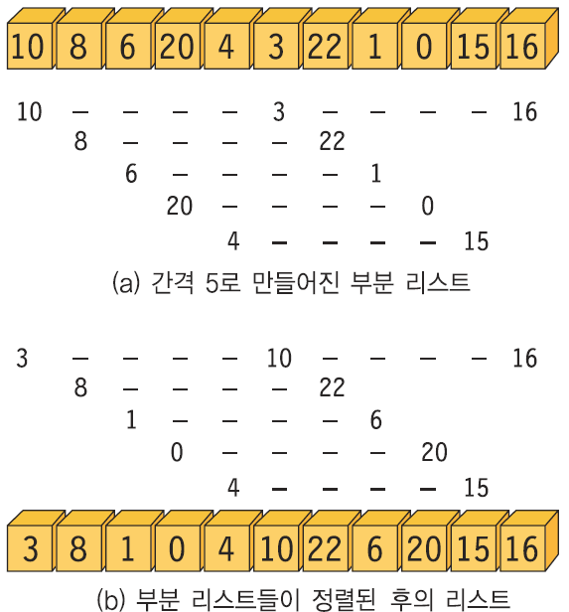
셸 정렬(Shell sort)
간격 크기는 맘대로

Slide 22
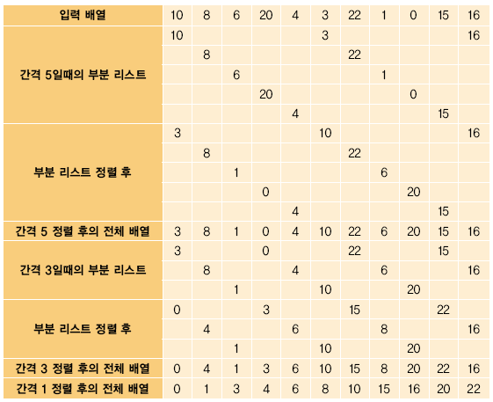
셸 정렬(Shell sort)
셸 정렬은
삽입정렬의
업그레이드 판

Slide 23
셸 정렬 프로그램
// gap 만큼 떨어진 요소들을 삽입 정렬
// 정렬의 범위는 first에서 last
inc_insertion_sort(int list[], int first, int last, int gap)
{
int i, j, key;
for(i=first+gap; i<=last; i=i+gap){
key = list[i];
for(j=i-gap; j>=first && key<list[j];j=j-gap)
list[j+gap]=list[j];
list[j+gap]=key;
}
}
//
void shell_sort( int list[], int n ) // n = size
{
int i, gap;
for( gap=n/2; gap>0; gap = gap/2 ) {
if( (gap%2) == 0 ) gap++;
for(i=0;i<gap;i++) // 부분 리스트의 개수는 gap
inc_insertion_sort(list, i, n-1, gap);
}
}

Slide 24

셸 정렬 복잡도 분석
셸 정렬의 장점
불연속적인 부분 리스트에서 원거리 자료 이동으로 보다 적은 위치 교환으로 제자리 찾을 가능성 증대
부분 리스트가 점진적으로 정렬된 상태가 되므로 삽입 정렬 속도 증가
시간적 복잡도
최악의 경우 O($n^{2}$)
평균적인 경우 O($n^{1.5}$)

Slide 25
합병 정렬(merge sort)
리스트를 두 개의 균등한 크기로 분할하고 분할된 부분리스트를 정렬
정렬된 두 개의 부분 리스트를 합하여 전체 리스트를 정렬함
분할 정복(divide and conquer) 방법 사용
문제를 보다 작은 2개의 문제로 분리하고 각 문제를 해결한 다음, 결과를 모아서 원래의 문제를 해결하는 전략
분리된 문제가 아직도 해결하기 어렵다면(즉 충분히 작지 않다면)
분할정복방법을 다시 적용(재귀호출 이용)
1.분할(Divide) : 배열을 같은 크기의 2개의 부분 배열로 분할
2.정복(Conquer) :부분배열을 정렬한다.부분배열의 크기가 충분히 작지 않으면 재귀호출을 이용하여 다시 분할정복기법 적용
3.결합(Combine) : 정렬된 부분배열을 하나의 배열에 통합

Slide 26
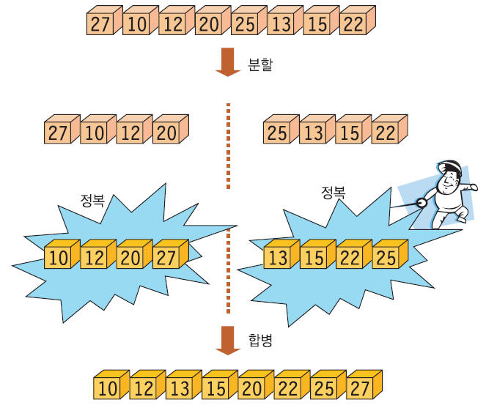
합병 정렬
입력파일: (27 10 12 20 25 13 15 22)
1.분할(Divide) : 전체 배열을 (27 10 12 20), (25 13 15 22) 2개 부분배열로 분리
2.정복(Conquer): 각 부분배열 정렬 (10 12 20 27), (13 15 22 25)
3.결합(Combine): 2개의 정렬된 부분배열 통합 (10 12 13 15 20 22 25 27)

Slide 27
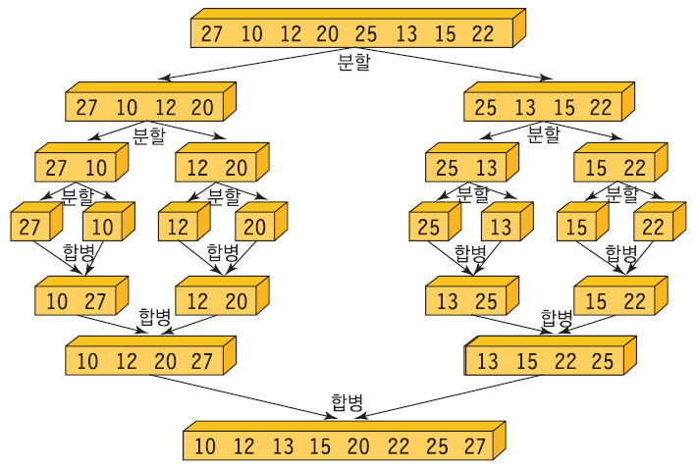
합병정렬의 전체 과정
쪼개기
비교

Slide 28
합병정렬 알고리즘
merge_sort(list, left, right)
1 if left < right
2 mid = (left+right)/2;
3 merge_sort(list, left, mid);
4 merge_sort(list, mid+1, right);
5 merge(list, left, mid, right);
1. 만약 나누어진 구간의 크기가 1이상이면
2. 중간 위치 계산
3. 왼쪽 부분 배열 정렬 : merge_sort 함수 순환 호출
4. 오른쪽 부분 배열을 정렬 : merge_sort 함수 순환 호출
5. 정렬된 2개의 부분 배열을 통합하여 하나의 정렬된 배열 만듦

Slide 29
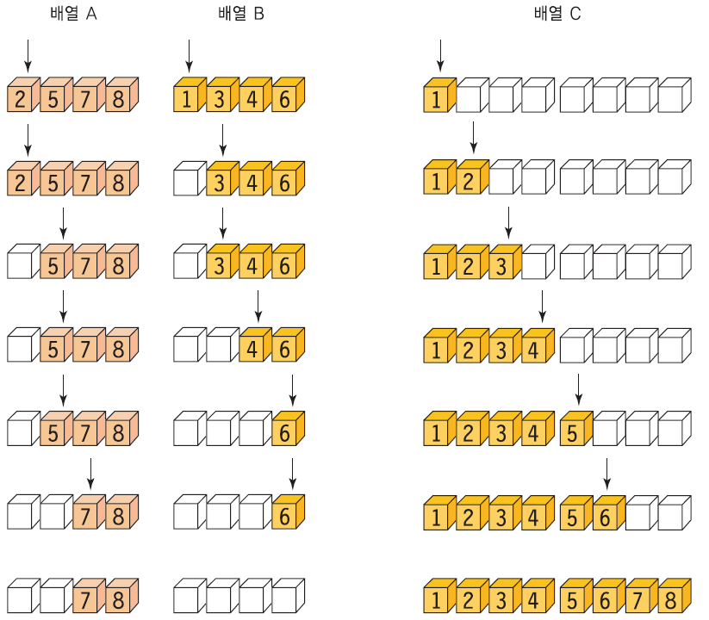
합병 과정
두 개 비교해서 작은 놈 뺌
화살표는 다음 칸으로…

Slide 30
합병 알고리즘
merge(list, left, mid, right):
// 2개의 인접한 배열 list[left..mid]와 list[mid+1..right]를 합병
i←left;
j←mid+1;
k←left;
while i≤left and j≤right do
if(list[i]<list[j])
then
sorted[k]←list[i];
k++;
i++;
else
sorted[k]←list[j];
k++;
j++;
요소가 남아있는 부분배열을 sorted로 복사한다;
sorted를 list로 복사한다;

Slide 31
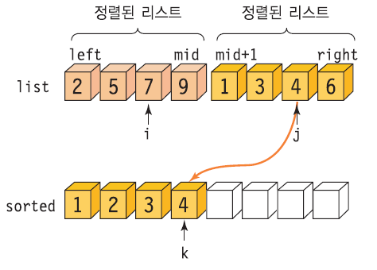
합병의 중간 상태

Slide 32
합병정렬 프로그램
int sorted[MAX_SIZE]; // 추가 공간이 필요
// i는 정렬된 왼쪽리스트에 대한 인덱스
// j는 정렬된 오른쪽리스트에 대한 인덱스
// k는 정렬될 리스트에 대한 인덱스
void merge(int list[], int left, int mid, int right)
{
int i, j, k, l;
i=left; j=mid+1; k=left;
// 분할 정렬된 list의 합병
while(i<=mid && j<=right){
if(list[i]<=list[j]) sorted[k++] = list[i++];
else sorted[k++] = list[j++];
}
if(i>mid) // 남아 있는 레코드의 일괄 복사
for(l=j; l<=right; l++)
sorted[k++] = list[l];
else // 남아 있는 레코드의 일괄 복사
for(l=i; l<=mid; l++)
sorted[k++] = list[l];
// 배열 sorted[]의 리스트를 배열 list[]로 복사
for(l=left; l<=right; l++)
list[l] = sorted[l];
}
void merge_sort(int list[], int left, int right)
{
int mid;
if(left<right)
{
mid = (left+right)/2; // 리스트의 균등분할
merge_sort(list, left, mid); // 부분리스트 정렬
merge_sort(list, mid+1, right);//부분리스트 정렬
merge(list, left, mid, right); // 합병
}
}

Slide 33
합병정렬 복잡도 분석
비교 횟수
크기 n인 리스트를 정확히 균등 분배하므로 log(n) 개의 패스
각 패스에서 리스트의 모든 레코드 n개를 비교하므로 n번의 비교 연산
이동 횟수
레코드의 이동이 각 패스에서 2n번 발생하므로 전체 레코드의 이동은 2n*log(n)번 발생
레코드의 크기가 큰 경우에는 매우 큰 시간적 낭비 초래
레코드를 연결 리스트로 구성하여 합병 정렬할 경우,
링크 인덱스만 변경되므로 데이터의 이동은 무시할 수 있을 정도로 작아짐
따라서 크기가 큰 레코드를 정렬할 경우, 다른 어떤 정렬 방법보다 매우 효율적
최적, 평균, 최악의 경우 큰 차이 없이 O(n*log(n))의 복잡도
안정적이며 데이터의 초기 분산 순서에 영향을 덜 받음

Slide 34
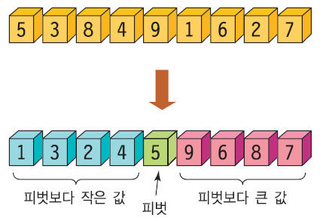
퀵정렬(quick sort)
평균적으로 가장 빠른 정렬 방법
분할 정복법 사용
리스트를 2개의 부분리스트로 비균등 분할하고, 각각의 부분리스트를 다시 퀵정렬함(재귀호출)

Slide 35
퀵 정렬 알고리즘
void quick_sort(int list[], int left, int right)
{
if(left<right){
int q=partition(list, left, right);
quick_sort(list, left, q-1);
quick_sort(list, q+1, right);
}
}
3. 정렬할 범위가 2개 이상의 데이터이면
4. partition 함수 호출로 피벗을 기준으로 2개의 리스트로 분할
partition 함수의 반환 값이 피벗의 위치
5. left에서 피벗 바로 앞까지를 대상으로 순환호출(피벗 제외)
6. 피벗 바로 다음부터 right까지를 대상으로 순환호출(피벗 제외)

Slide 36
분할(partition)
피벗(pivot): 가장 왼쪽 숫자라고 가정
두 개의 변수 low와 high를 사용한다.
low는 피벗보다 작으면 통과, 크면 정지
high는 피벗보다 크면 통과, 작으면 정지
정지된 위치의 숫자를 교환
low와 high가 교차하면 종료

Slide 37
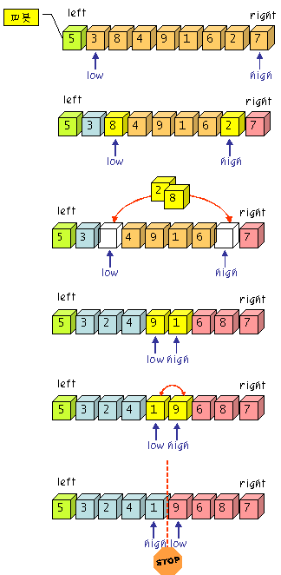
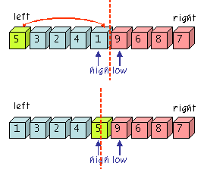
분할 과정
피벗을 잡고
피벗보다 작은 지 큰 지
삽입 -> 합병

Slide 38
partition 함수
int partition(int list[], int left, int right)
{
int pivot, temp;
int low,high;
low = left;
high = right+1;
pivot = list[left];
do { do
low++;
while(low<=right &&list[low]<pivot);
do
high--;
while(high>=left && list[high]>pivot);
if(low<high) SWAP(list[low], list[high], temp);
} while(low<high);
SWAP(list[left], list[high], temp);
return high;
}

Slide 39
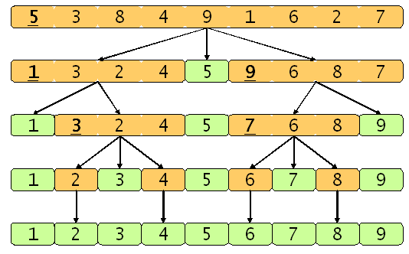
퀵정렬 전체 과정
밑줄친 숫자: 피벗

Slide 40
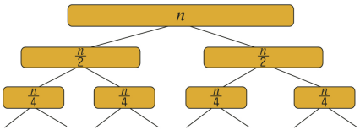
퀵 정렬 복잡도 분석
최선의 경우(거의 균등한 리스트로 분할되는 경우)
패스 수: log(n)
2->1
4->2
8->3
…
n->log₍n)
각 패스 안에서의 비교횟수: n
총 비교횟수: n*log(n)
총 이동횟수: 비교횟수에 비하여 적으므로 무시 가능

Slide 41
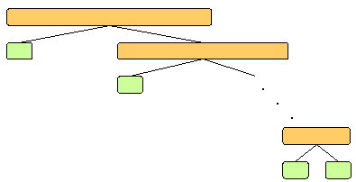
퀵정렬 복잡도 분석(cont.)
최악의 경우(극도로 불균등한 리스트로 분할되는 경우)
//high, low값을 가지는 경우
패스 수: n
각 패스 안에서의 비교 횟수: n
총 비교 횟수: n²
총 이동 횟수: 무시 가능
(예) 이미 정렬된 리스트를 정렬할 경우
중간값(medium)을 피벗으로 선택하면 불균등 분할 완화 가능
(1 2 3 4 5 6 7 8 9)
1 (2 3 4 5 6 7 8 9)
1 2 (3 4 5 6 7 8 9)
1 2 3 (4 5 6 7 8 9)
1 2 3 4 (5 6 7 8 9)
...
1 2 3 4 5 6 7 8 9

Slide 42
기수정렬(Radix Sort)
대부분의 정렬 방법들은 레코드들을 비교함으로써 정렬 수행
기수 정렬(radix sort)은 레코드를 비교하지 않고 정렬 수행
비교에 의한 정렬의 하한인 O(n*log(n)) 보다 좋을 수 있음
기수 정렬은 O(dn) 의 시간적복잡도를 가짐(대부분 d<10 이하)
기수 정렬의 단점
정렬할 수 있는 레코드의 타입 한정(실수, 한글, 한자 등은 정렬 불가)
즉, 레코드의 키들이 동일한 길이를 가지는 숫자나 단순 문자(알파벳 등)이어야만 함

Slide 43
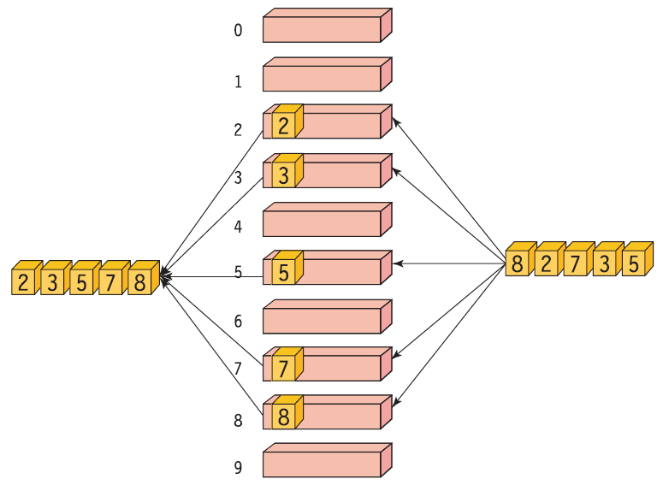
기수정렬
(예) 한 자리 수 (8, 2, 7, 3, 5)의 기수 정렬
단순히 자리 수에 따라 버켓(bucket)에 넣었다가 꺼내면 정렬됨
해당하는 것을 넣음 ☺

Slide 44
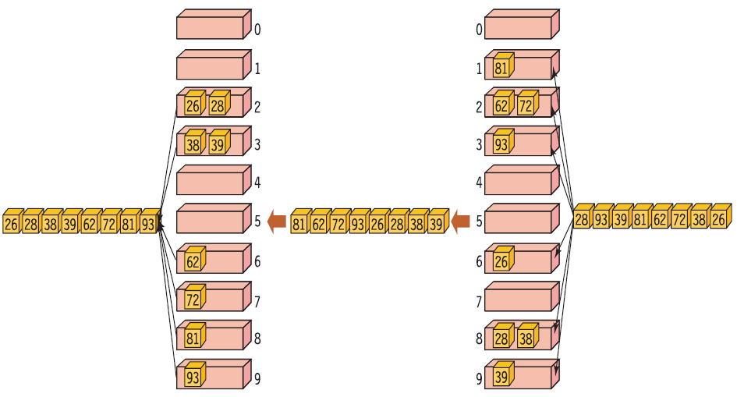
기수정렬
만약 2자리수이면? (28, 93, 39, 81, 62, 72, 38, 26)
낮은 자리수로 먼저 분류한 다음(일의 자리를 먼저), 순서대로 읽어서 다시 높은 자리수로 분류(십의 자리 비교 中)

Slide 45
기수정렬 알고리즘
RadixSort(list, n):
for d←LSD의 위치 to MSD의 위치 do
{
d번째 자릿수에 따라 0번부터 9번 버켓에 넣는다.
버켓에서 숫자들을 순차적으로 읽어서 하나의 리스트로 합친다.
d++;
}
버켓은 큐로 구현
버켓의 개수는 키의 표현 방법과 밀접한 관계
이진법을 사용한다면 버켓은 2개.
알파벳 문자를 사용한다면 버켓은 26개
십진법을 사용한다면 버켓은 10개
(예)32비트의 정수의 경우, 8비트씩 나누면 -> 버켓은 256개로 늘어남. 대신 필요한 패스의 수는 4로 줄어듦.

Slide 46
기수정렬 프로그램
// 6장의 큐 소스를 여기에...
#define BUCKETS 10
#define DIGITS 4
void radix_sort(int list[], int n)
{
int i, b, d, factor=1;
QueueType queues[BUCKETS];
for(b=0;b<BUCKETS;b++) init(&queues[b]); // 큐들의 초기화
for(d=0; d<DIGITS; d++){
for(i=0;i<n;i++) // 데이터들을 자리수에 따라 큐에 입력
enqueue( &queues[(list[i]/factor)%10], list[i]);
for(b=i=0;b<BUCKETS;b++) // 버켓에서 꺼내어 list로 합친다.
while( !is_empty(&queues[b]) )
list[i++] = dequeue(&queues[b]);
factor *= 10; // 그 다음 자리수로 간다.
}
}

Slide 47
기수정렬 복잡도 분석
n개의 레코드, d개의 자릿수로 이루어진 키를 기수 정렬할 경우
메인 루프는 자릿수 d번 반복
큐에 n개 레코드 입력 수행
O(dn) 의 시간적 복잡도
키의 자릿수 d는 10 이하의 작은 수이므로 빠른 정렬임
실수, 한글, 한자로 이루어진 키는 정렬 못함

Slide 48
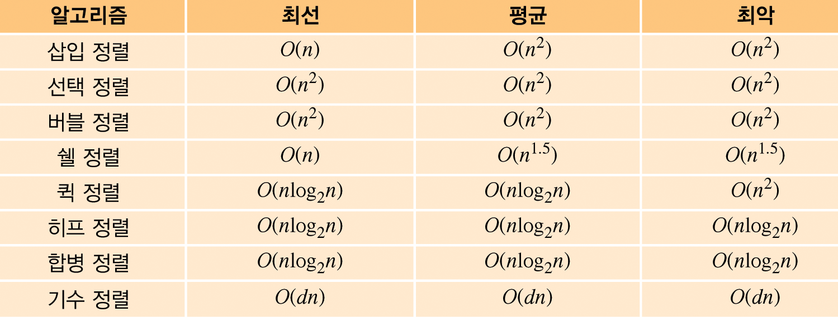
정렬 알고리즘의 비교
기수가 좋아 보이긴 한데 데이터 제약 받는다(지 혼자) 한자, 등등 불가능

Slide 49
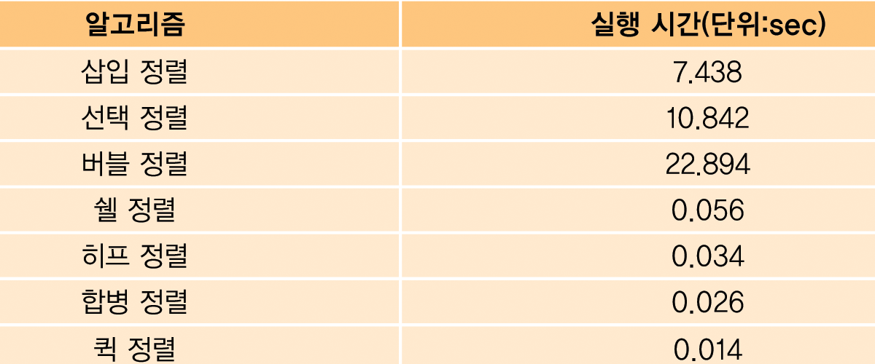
정렬 알고리즘의 실험 예 (정수 60,000개)

